Slide 1
Управление версиями
Терёхин Александр Павлович
6 марта 2025
Студент Российского Университета Дружбы Народов

Slide 2
Цель лабораторной работы
Целью данной работы является изучение идеологии и применения средств контроля версий и освоение умений работать с git.

Slide 3
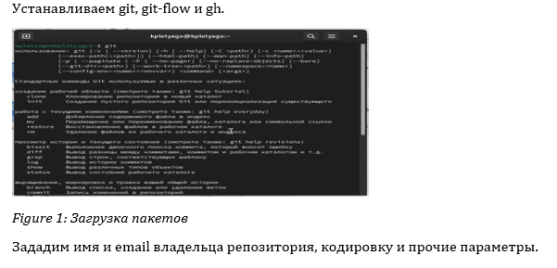
Процесс выполнения лабораторной работы

Slide 4
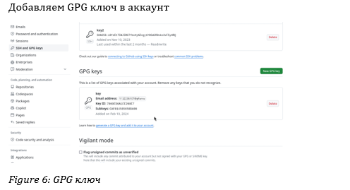
Добавляем GPG ключ в аккаунт

Slide 5
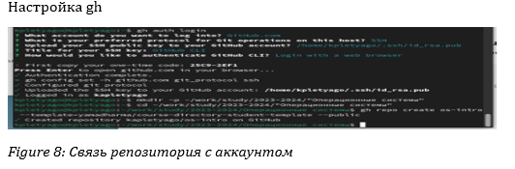
Настройка gh

Slide 6
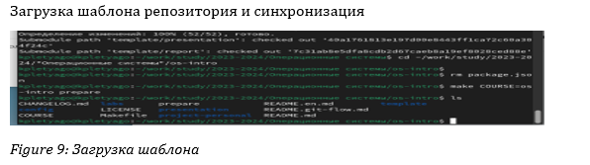
Загрузка шаблона репозитория и синхронизация

Slide 7
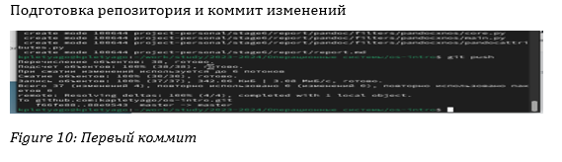
Подготовка репозитория и коммит изменений

Slide 8
Вывод
Мы приобрели практические навыки работы с сервисом github.

